Slide 1
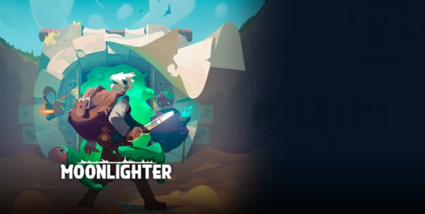
MOONLIGHTER
2019180043 한승규

Slide 2
ㅋ
Game Concept
게임 특징
상점 경영과 로그라이크 액션 RPG 장르의 게임
던전에서 수집한 유물로 상점과 마을을 복구하고
무기를 업그레이드해 최종 보스를 격파하는 것이 목표
로그라이크, 액션에 집중
기존 맵 방식이 아닌 9가지 지형 무한 반복 형태

Slide 3
Development Range
개발 범위
6개의 일반 지형, 1개의 회복 지형, 2개의 보스 지형
4 종류 일반 몬스터와 2 종류의 보스 몬스터 구현
맵 지형에 따른 낭떠러지, 깨지는 / 안깨지는 오브젝트 구현

Slide 4
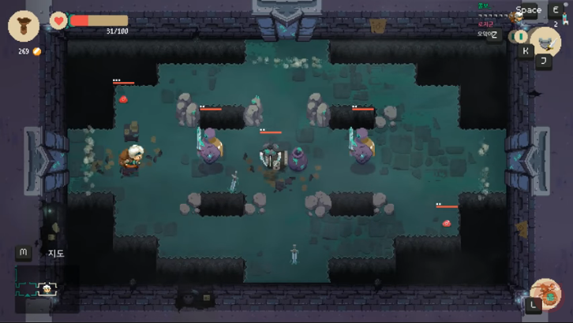

Main Game Configuration
회복 물약
e
기본 공격
j
HP UI
차징 공격
k
회피
﹈
가방/상점
l
꺠지는 물체
이 동
w
꺠지지 않는 물체
a
s
d
낭떠러지

Slide 5
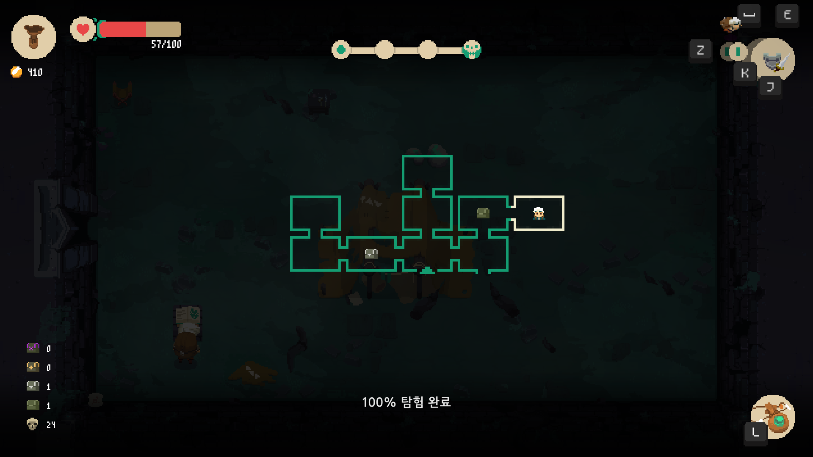
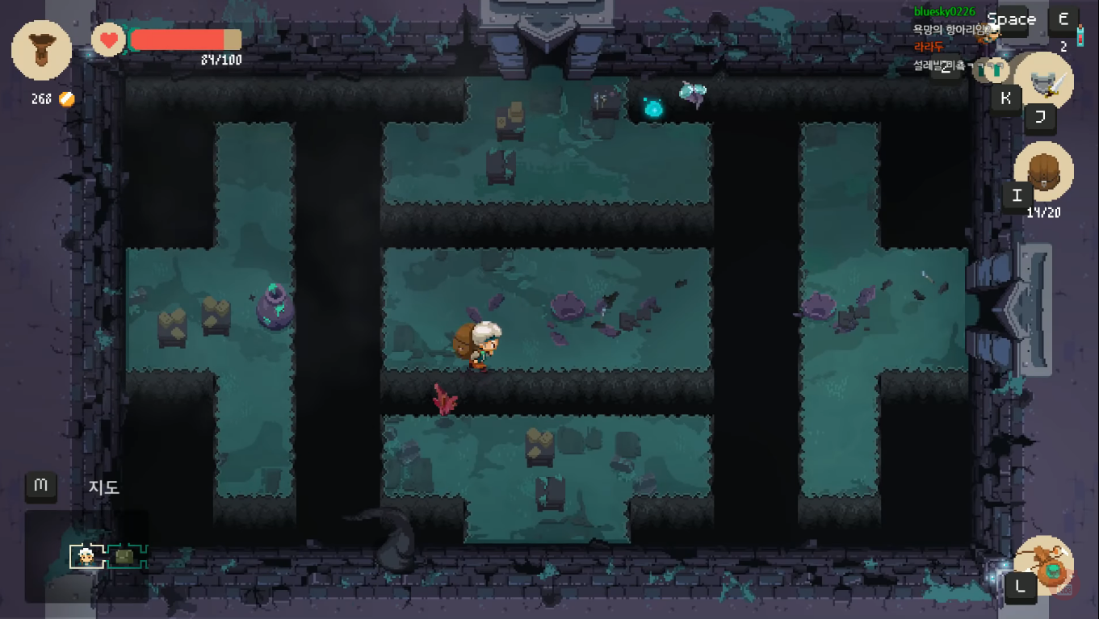
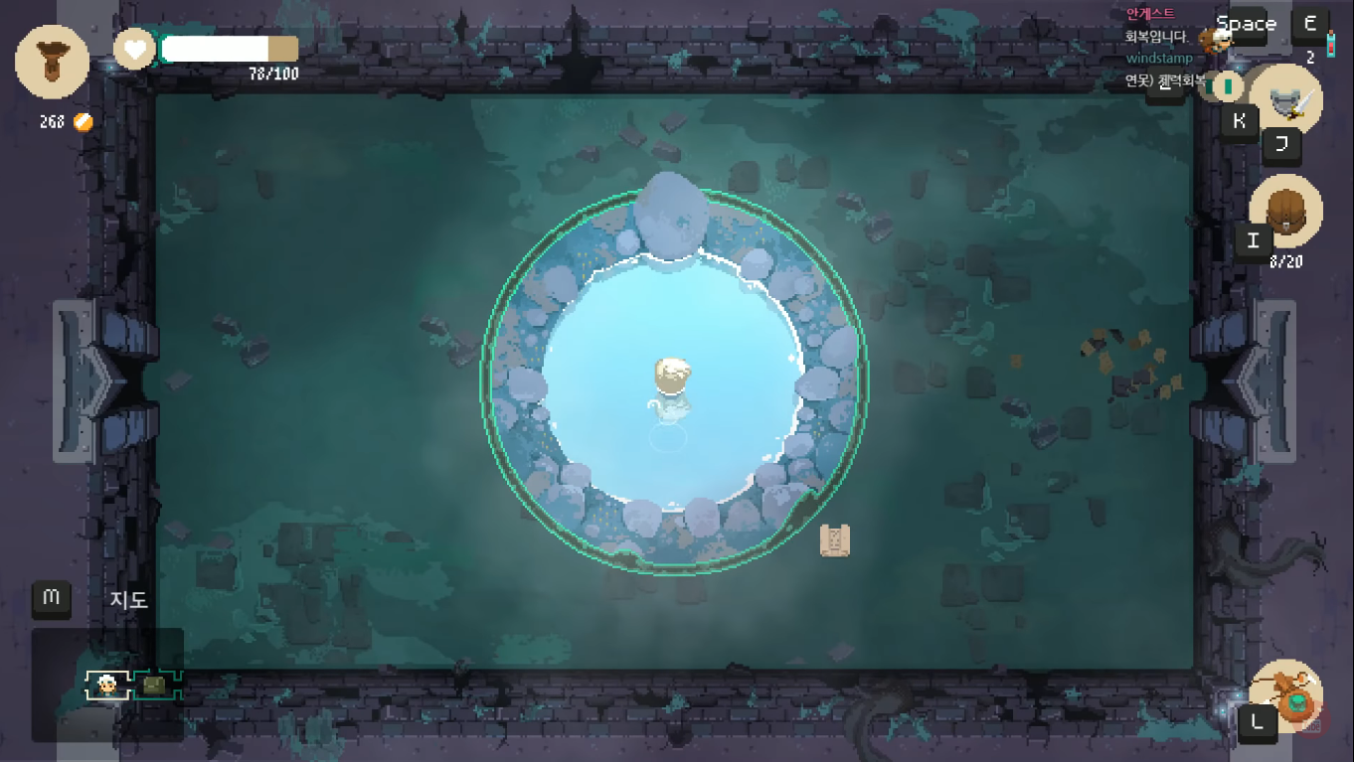
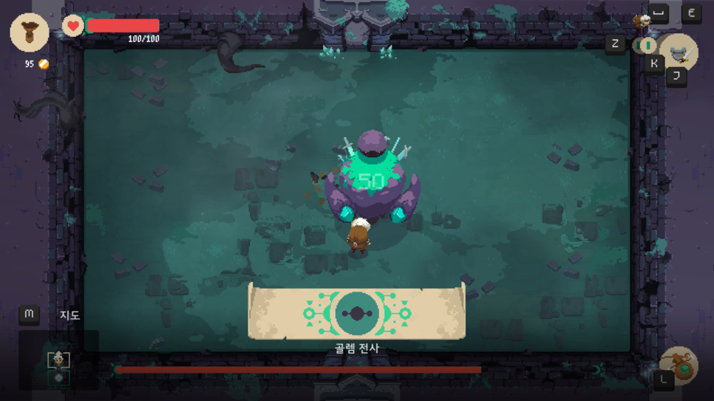
Predicted Game Play
기존의 맵 방식이 아닌
랜덤한 지형의 무한반복 형태
일반 지형
회복 지형
보스 지형

Slide 6
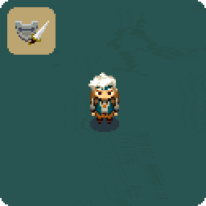
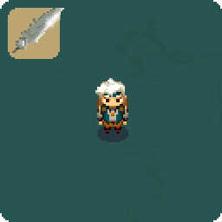
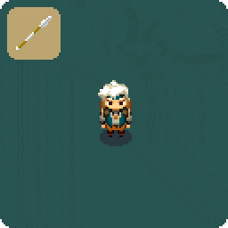
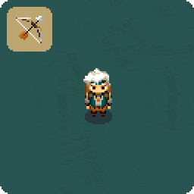
Predicted Game Play
공격 모션
검/방패, 대검, 창, 활 4가지 무기 활용
빠른 공격 속도
방패로 공격 무시
매우 느린 공격 속도
큰 데미지
보통 공격 속도
긴 사거리
느린 공격 속도
맵 끝까지 닿는 사거리
약한 데미지

Slide 7
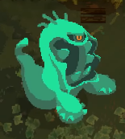
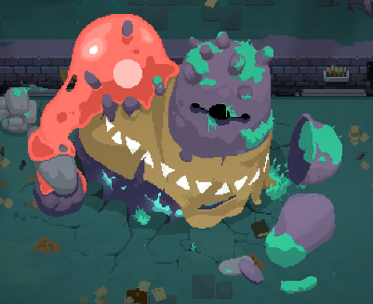
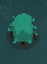
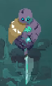

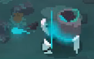
Predicted Game Play
몬스터 종류
일반 몬스터 4 종류, 보스 몬스터 2 종류 존재

Slide 8
Development Plan
 | 최소 범위 | 추가 범위
플레이어 이동 | 상하좌우 이동과 회피 | 회피 모션 시 무적
공격 범위 | 무기 별 사거리, 몬스터 별 사거리 조절 | 무기 / 몬스터 별 피격 범위 조절
맵/가방 UI | 체력, 사용무기, 낭떠러지, 맵 오브젝트 구현 | 배낭 속 유물 구현
몬스터 AI | 플레이어 좌표를 향해 이동 플레이어 좌표에서 공격 수행 | 피격 시 도망가는 등 자연스러운 이동
애니매이션 | 플레이어 이동/공격, 몬스터 이동/공격 | 낭떠러지 떨어지는 모션, 오브젝트 깨지는 모션
무기 | 무기 종류 별 데미지, 사거리, 공격 속도 설정 | 무기 별 사용 모션 구현
그래픽 | 맵 9개, 플레이어/몬스터, 맵 오브젝트
기능 | 피격 시 넉백 및 체력 감소 보스 몬스터 제거 시 확률적으로 무기 획득 체력이 0이 될 시 게임 오버 후 처음으로 돌아감 몬스터 제거 시 돈을 획득 돈으로 회복 물약 구매 | 몬스터 제거 시 확률적 유물 획득 유물로 무기 체력 업그레이드

Slide 9
Development Plan
1 주차 | 맵 구성 & 리소스 수집 | 맵 디자인, 오브젝트, 캐릭터, 몬스터 자료 준비 캔버스 배치 및 이동 가능 지역 구분
2 주차 | 플레이어 움직임 구현 | 상하좌우, 공격, 방어, 구르기 움직임 구현 맵 위에서 움직임 구현
3 주차 | 맵 UI 구현 | 배낭(상자, 배낭 저장), 무기, HP, 금화, 펜던트 UI 구현 깨지는 물체 구현 맵 이동시 랜덤 지형 생성 구현
4 주차 | 몬스터 움직임 구현 | 몬스터 공격, 피격 모션 구현 몬스터 움직임 구현
5 주차 | 맵 / 플레이어 / 몬스터 상호작용 | 공격범위나 피격 판정, 깨지는 물체 등 상호작용 가능한 부분에 대한 오류 수정 및 테스트
6 주차 | 플레이어 마무리 | 플레이어 모션 마무리 플레이어 공격 또는 피격 시 상호작용 수정
7 주차 | 몬스터 마무리 | 몬스터 모션 마무리 몬스터 상호작용 수정
8 주차 | 게임 오류 수정 및 마무리 | 게임 오류 및 미구현 부분 수정 등 마무리
9 주차 | 밸런스 확인 | 무기 및 몬스터 밸런스 수정
10주차 | 최종 점검 | 최종 시행 및 디버깅

